Slide 2
Start

Slide 3
Zerlege die Zahl 4 !
Ergänze, was fehlt !

Slide 4
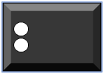
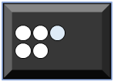
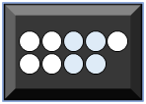
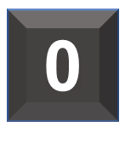

Slide 35
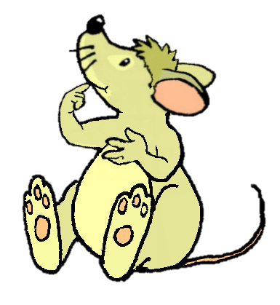

Slide 36
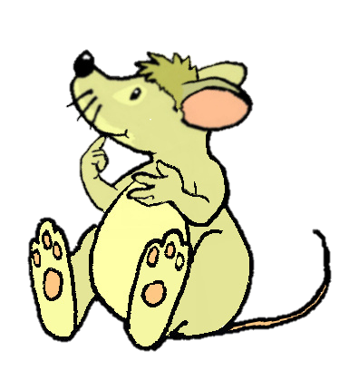

Slide 37
Rätsel

Slide 49
Gut gemacht !

Slide 50
d
Ende

